Slide 1
أوراق عمل وحدة
(يلتزم بقواعد الأمن والسلامة)

Slide 2
تدريب الطالب على طريقة استخدام المعدات الاولية بشكل صحيح مثل :
وضع لصق الجروح على مكان الجرح.
ربط الشاش على معصم الييد.

Slide 3
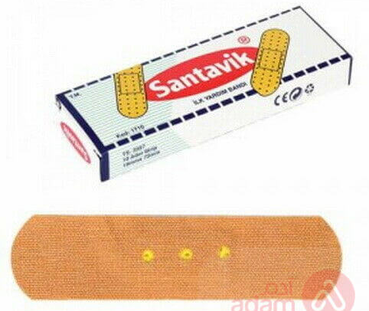

Slide 4
